Slide 1
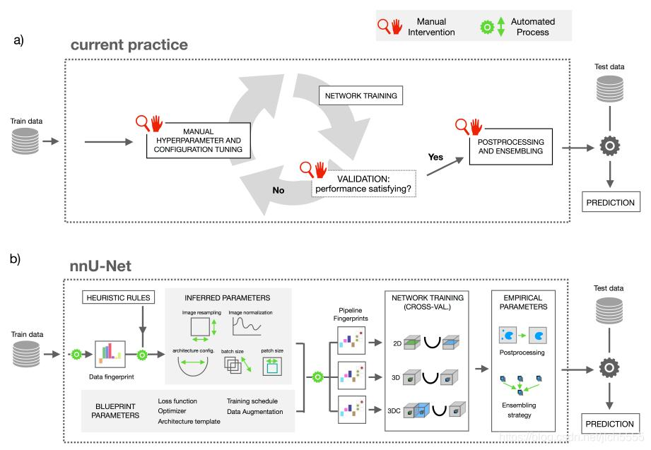
nnU-Net v2｜三维医学影像分割
技术原理 · 自配置机制 · 三器官 MRI 实验
从空间采样到自动规划
从 Patch 训练到完整体积验证
Dataset102 · TotalSegmentator MRI
3d_fullres / PlainConvUNet / Fold 0
数据分析→ 网络规划 → 训练 → 评估及推理 的完整框架
01
Notes:
围绕 U-Net 构建的自动配置医学影像分割框架

Slide 2
01 基于不同数据集进行自配置
同一个 U-Net，在不同数据上需要不同的空间尺度、训练视野和资源配置。
配置维度 | 传统手工 3D U-Net 流程 | nnU-Net
预处理 | 人工设计裁剪、归一化与重采样 | 依据数据特征配置标准流程
训练视野 | 人工确定 Patch Size | 结合体积统计与显存预算规划
网络拓扑 | 手动调整层数、卷积核与步幅 | 按间距与尺寸约束生成拓扑
训练 / 推理 | 自行组装采样、训练与预测 | 集成 Trainer、滑窗和验证流程
模型选择 | 人工组织比较 | 用交叉验证比较配置 / 集成
核心：nnU-Net 是基于 U-Net 的自配置分割框架，不是一种全新的卷积网络。
02
Notes:
nnU-Net 是基于 U-Net 的自配置医学影像分割框架。它的优势来自整个流程的协同设计，而不只是网络结构本身。

Slide 3
02 完整 Pipeline
规划网络结构和训练配置；训练中学习权重；推理时复用预处理与模型配置。
规划、训练与验证、推理
Raw Dataset
Fingerprint
Planning
Preprocess
影像、标签与元数据
尺寸、间距与强度统计
目标间距、拓扑与预算
裁剪、归一化、重采样
Training
Validation
Inference
Patch 采样与参数学习
完整体积评估与配置选择
滑窗融合并还原空间
03
Notes:
配置候选包括2d、3d_fullres及满足条件时的3d_lowres/cascade。不是每个数据集都需要全部配置。

Slide 4
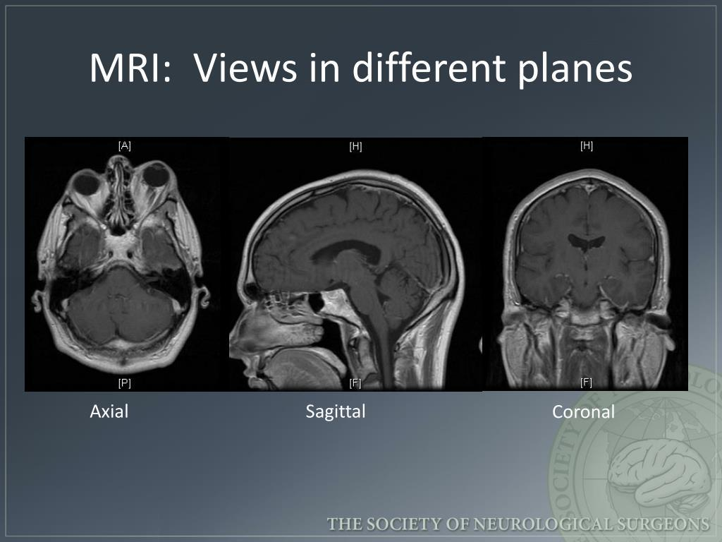
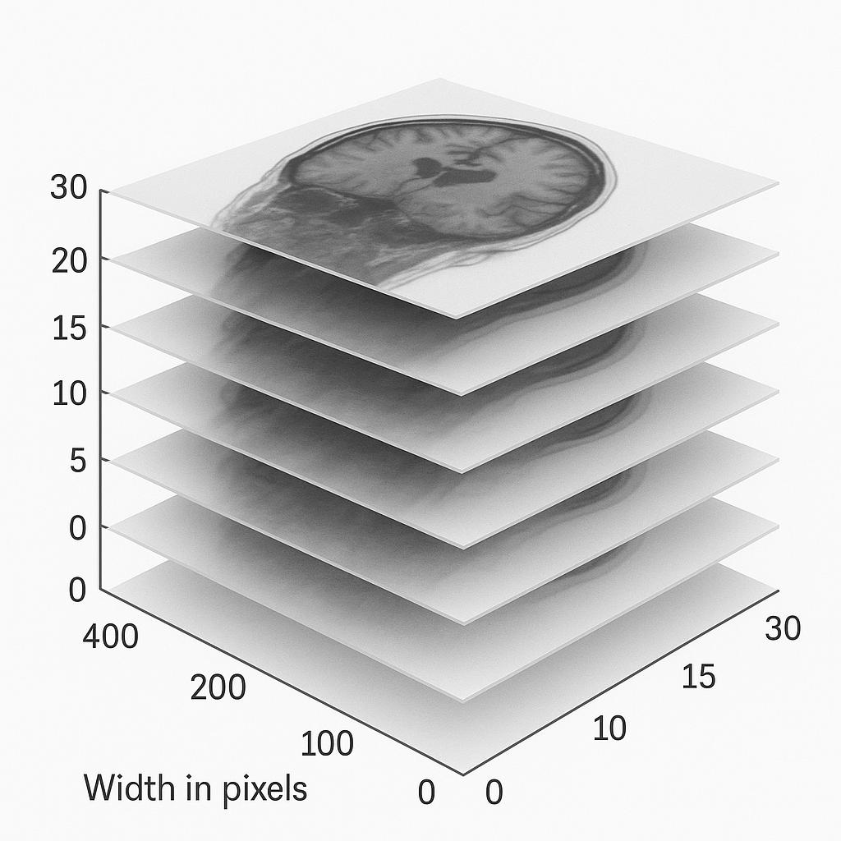
03 三维 MRI：多平面观察与切片堆叠
三个解剖平面帮助观察同一体积；切片间的物理距离由 Spacing 描述。
Shape
512×512×54
Spacing (mm)
0.4688 / 0.4688 / 7
类型：int16
Affine：体素坐标
→ 世界坐标
轴位 Axial · 矢状位 Sagittal · 冠状位 Coronal
三维MRI影像示意 Volume
三个方向的采样密度差异很大，XY方向分辨率高，Z方向层间距大
04

Slide 5
04 从 2D 到 3D 卷积
3D 卷积通过邻域聚合学习解剖连续性；不是简单地把切片逐张送入网络。
局部感受野
扩展至体积
2D：3 × 3 核
3D：3 × 3 × 3 核
仅在切片平面内聚合特征
同时沿三个空间轴聚合特征
3D 卷积能够学习跨切片特征，但如果原始扫描的层间距过大，不能恢复扫描中从未采集的真实空间信息。
05

Slide 6
05 各向异性处理某个维度层间距太大的问题
该病例 Z 方向采样间距约为 XY 的 15 倍，需要按物理尺度理解空间邻域。
14.93×
相邻切片间距
7.0000 mm
平面内间距
0.4688 mm
薄层 / 近各向同性示意
厚层 / 各向异性示意
因此，医学影像中的重采样和网络下采样策略，需要考虑物理间距。
06
Notes:
三个方向的相邻体素等价，但实际对应但解剖距离不同。

Slide 7
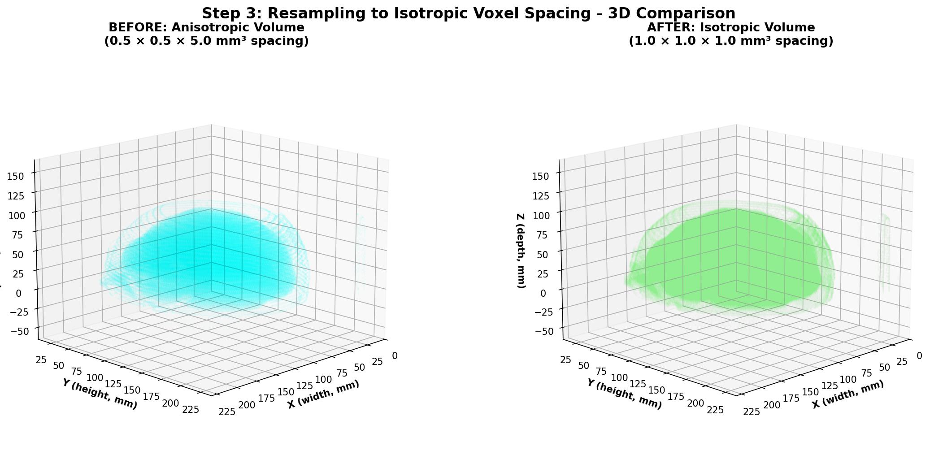
06 重采样Resampling：改变网格，不增加真实采集信息
图示说明各向异性 → 各向同性的概念；nnU-Net 的目标间距不一定各向同性。
Separate-Z
识别低分辨率轴
平面内与厚层轴分开处理
图像与标签分别插值
在高分辨率平面内进行插值
沿低分辨率方向单独处理
图示：0.5×0.5×5.0 → 1×1×1 mm；本实验目标：[1.875, 1.6016, 1.4583] mm。
本实验日志：图像 order=3；标签 order=1（按类别处理）；两者 order_z=0。
07
Notes:
默认重采样器通常以间距最大最小比大于3判定明显各向异性，并处理低分辨率轴唯一性。标签插值走seg专用分支，不能把类别ID当连续灰度直接插值。重采样增加网格点，不增加真实采集信息。

Slide 8
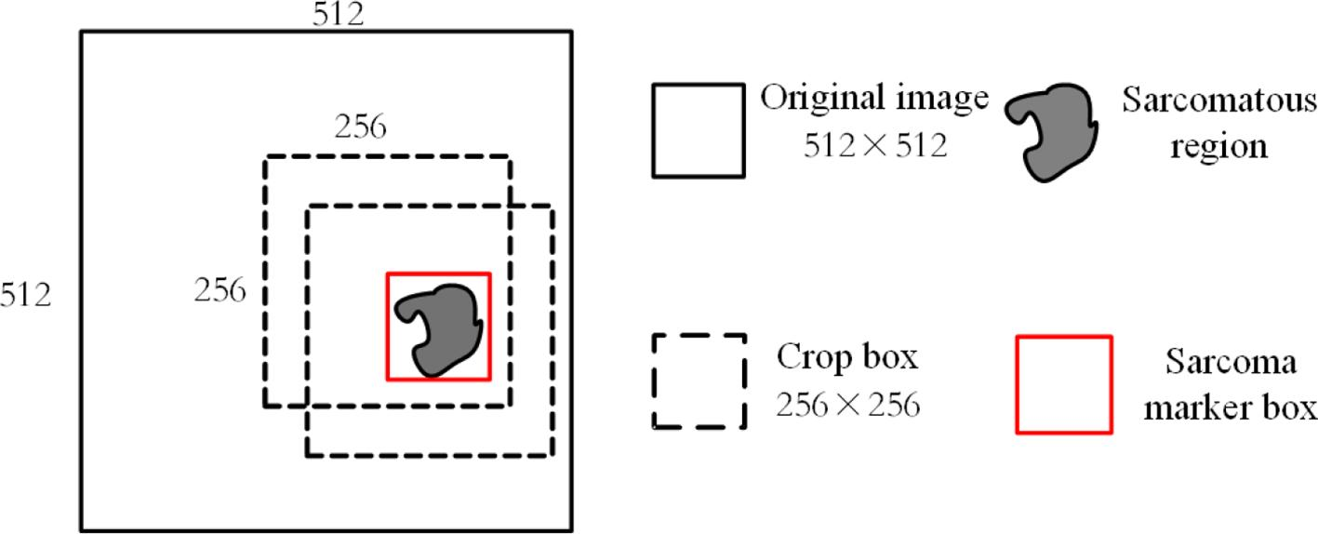
07 裁剪Cropping与前景Patch采样
预处理：Cropping
依据非零区域包围盒，减少无效背景。
预处理：Normalization
Z-score；不使用归一化掩膜。
Cropping：
      找到一个非零区域
      确定一个Bounding Box
      裁剪MRI和对应segmengtation
训练时：前景 Patch 采样
提高含目标 Patch 的采样比例。
非零区域裁剪 ≠ 标签引导的前景 Patch 采样；图像和标签需要保持空间对应。
08

Slide 9
08 Dataset Fingerprint → Experiment Planning
自动规划是规则驱动的训练前配置；不是在每次迭代中实时搜索超参数。
Fingerprint
Target spacing
Patch / Topology
Batch size
Spacing / Shape
强度与前景统计
中位数等统计
兼顾各向异性
感受野与可整除性
最小特征图约束
显存估算
数据规模约束
资源预算与网络约束共同调整 Patch 和 Batch
Plans 由整个规划数据集生成；本实验是 23 例子集，不能用单个病例解释全部配置。
09
Notes:
流程图是概念关系，并非严格单次线性计算。规划器会迭代调整patch以满足显存预算，再设置batch；候选配置用交叉验证评估。

Slide 10
09 实验网络真实配置
字段 | 实际配置
Target spacing (mm) | [1.875, 1.6016, 1.4583]
Patch / Batch | [96, 128, 192] / 2
Transpose forward | [0, 1, 2]
Stages / Features | 6 / [32, 64, 128, 256, 320, 320]
Kernel sizes | 6 个 Stage 均为 [3, 3, 3]
strides = [
[1, 1, 1],
[2, 2, 2],
[2, 2, 2],
[2, 2, 2],
[2, 2, 2],
[1, 2, 2]
]
空间维度按网络张量轴序表达；全部 3×3×3 卷积核说明该配置沿三个空间轴聚合特征。
10

Slide 11
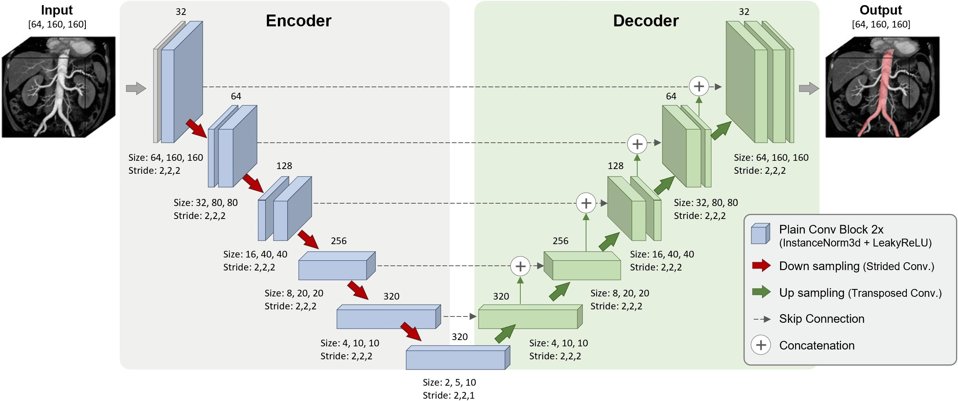
10 3D U-Net结构图与本实验真实尺寸
蓝色为 Encoder，绿色为 Decoder；跳跃连接拼接同尺度特征，恢复空间细节。
实际本实验六级空间尺寸推导：
96×128×192 → 48×64×96 → 24×32×48 → 12×16×24 → 6×8×12 → 6×4×6
11
Notes:
网络图按空间尺寸和通道标注，不按体积大小比例绘制。跳跃连接为通道拼接，不是逐元素相加。末级stride不是原病例厚层spacing的直接复刻；此Plans目标spacing已较接近各向同性。
本页引入用户参考架构图，仅说明encoder、decoder和concat。
本实验输入96×128×192，最后一级stride=[1,2,2]。

Slide 12
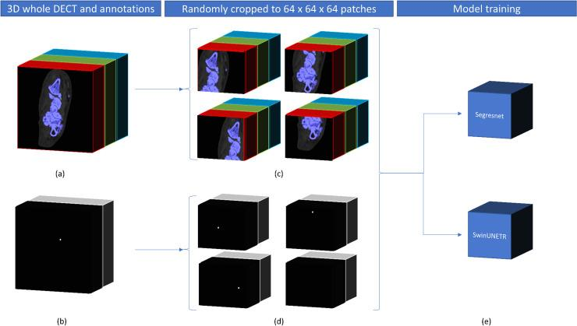
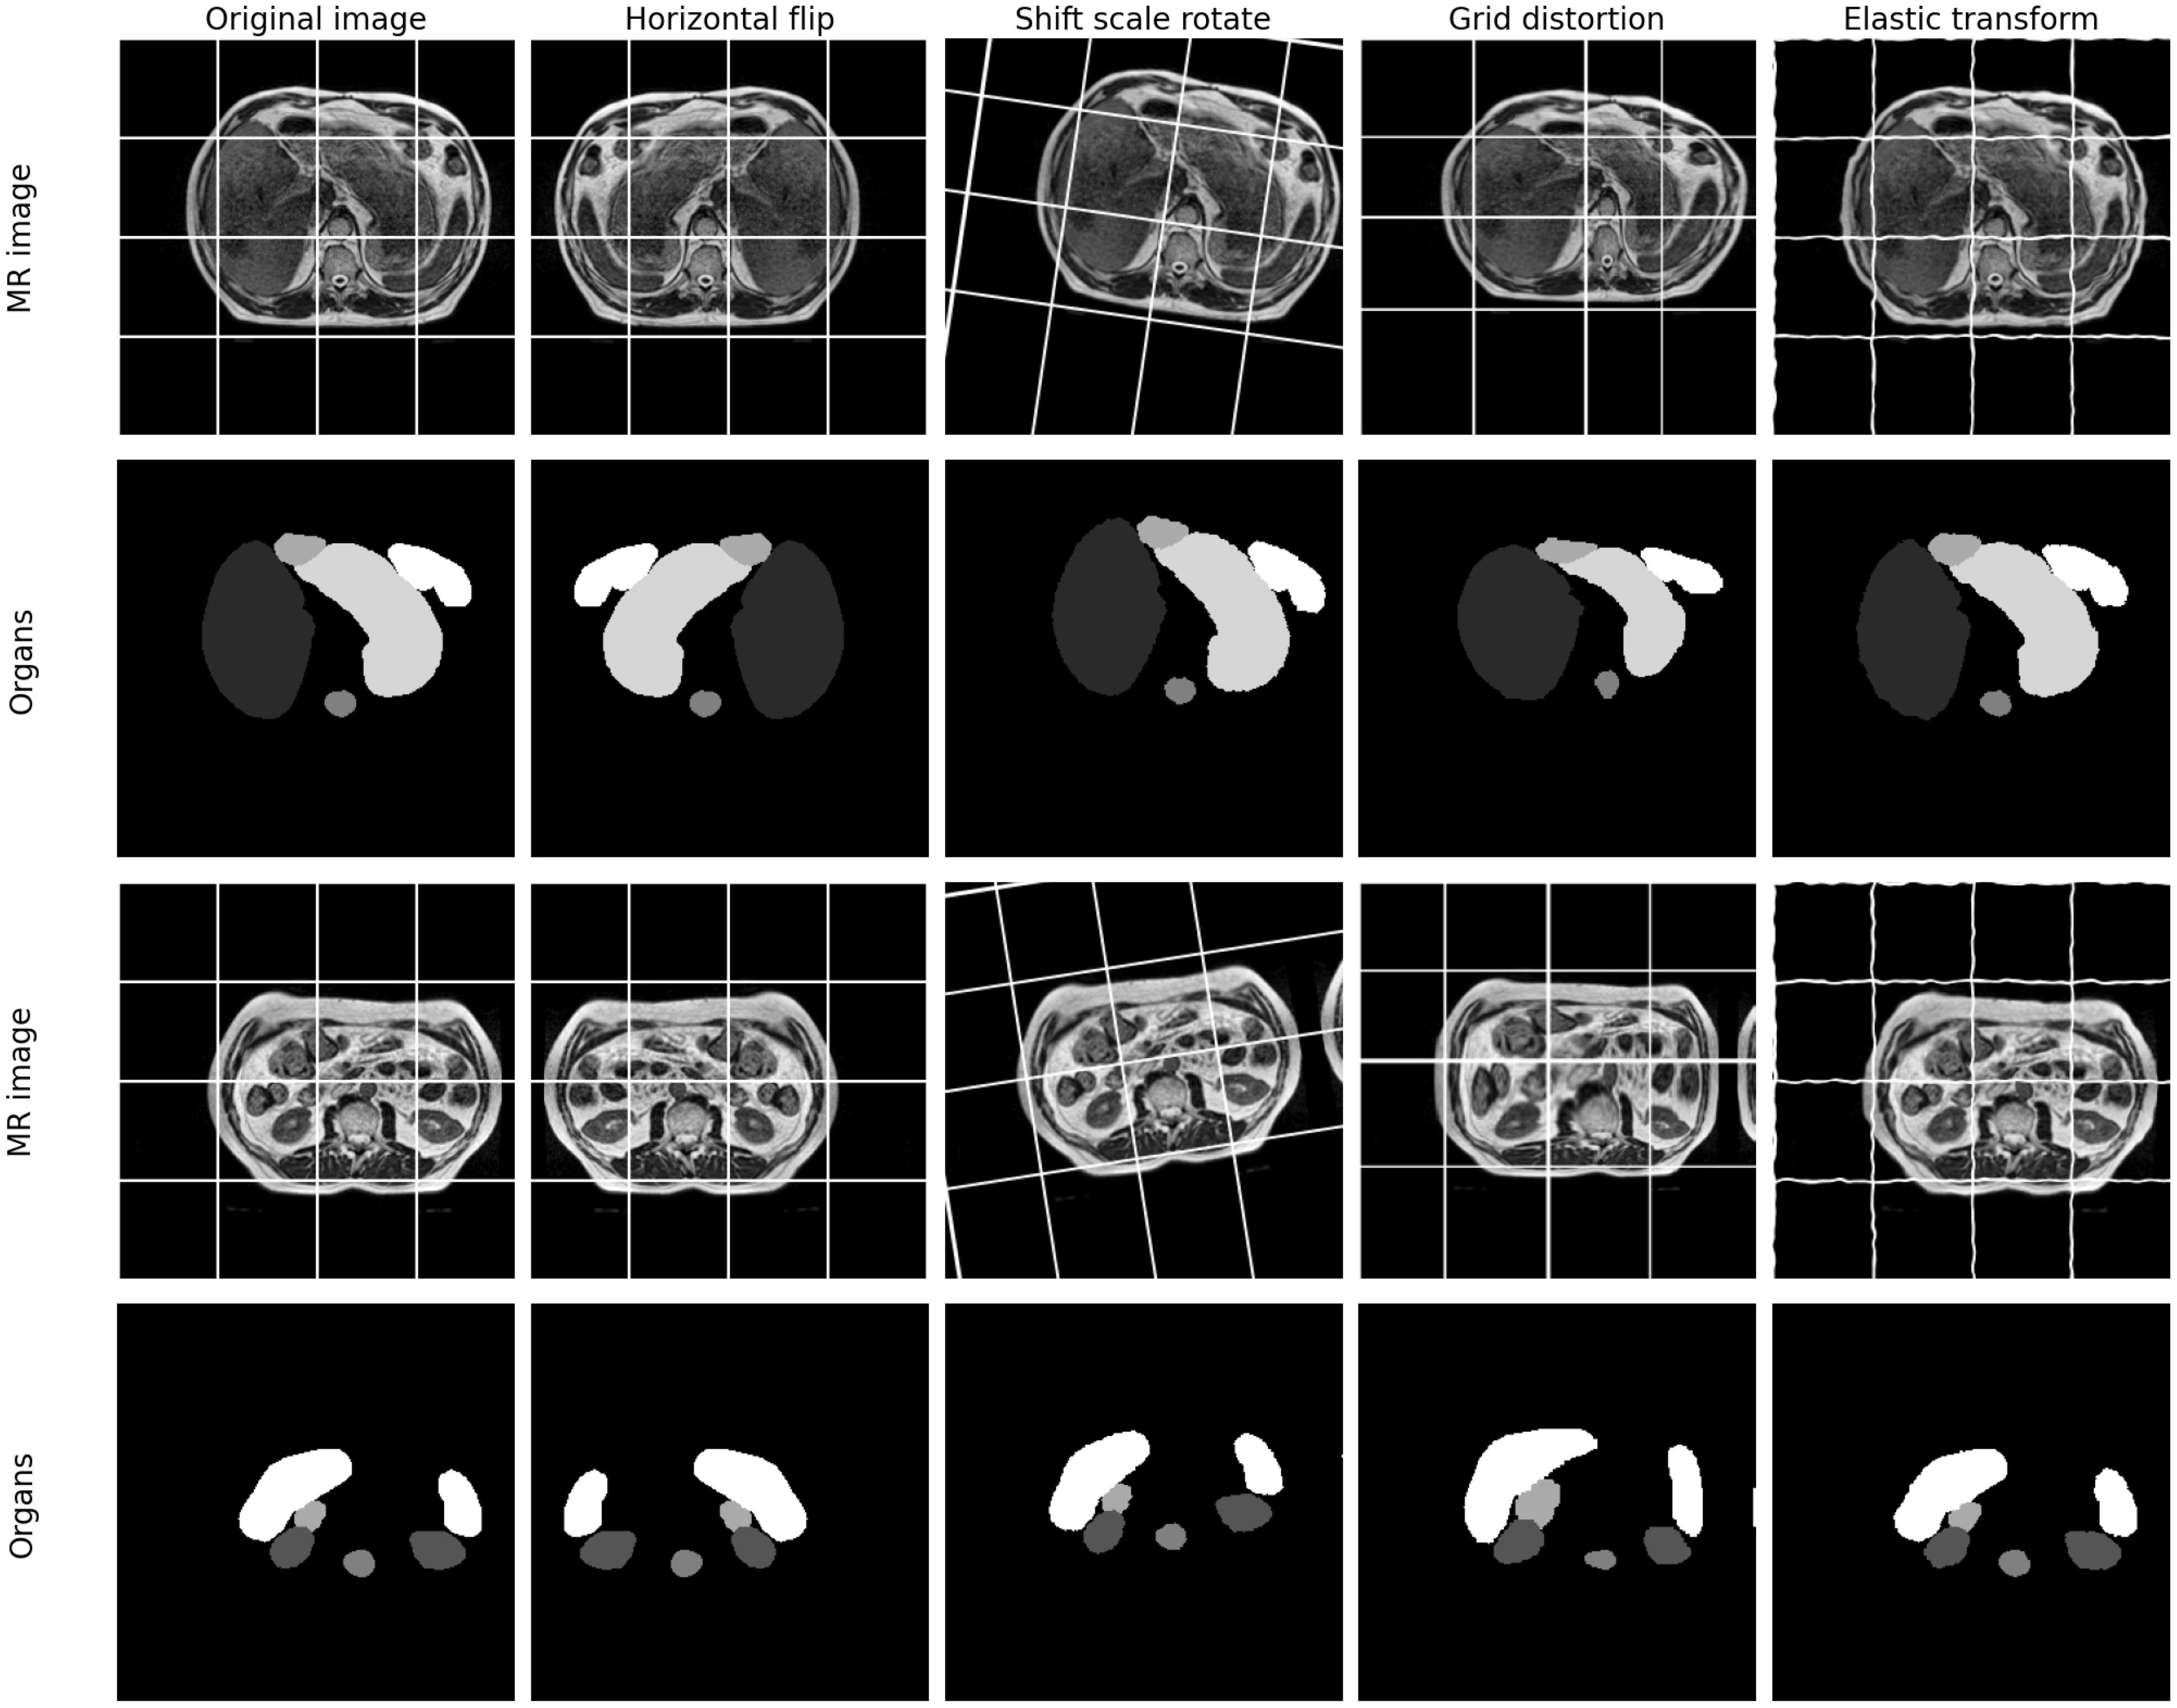
11 基于 Patch 的训练与图像增强示例
训练视野由 Patch 决定；空间增强必须同时变换图像和标签，保持监督对应。
Patch_based_Training
增强方法示例
SGD + Momentum 0.99 | Poly LR | Dice + CE | Deep Supervision | Batch = 2
12
Notes:
标准默认每epoch 250次训练迭代、50次在线验证迭代；自定义Trainer可能不同。Dice项可为负值，因此日志负loss本身不是异常。源码核对来自官方master，实验安装版本由用户说明。
参考图中的网格畸变、弹性变形不等于本次Trainer实际启用的全部增强；仅说明空间增强必须同步作用于影像和标签。

Slide 13
12 配置一次训练
关键逻辑调用链，省略多 GPU 启动包装；initialize 在训练开始钩子中按需执行。
CLI / entry
构造 Trainer
nnUNetTrainer
nnUNetv2_train
run_training_entry()
get_trainer_from_args()
读取 Plans / dataset.json
保存配置、fold
实例化配置管理器
run_training()
initialize()
epoch / train_step()
on_train_start()
按需 initialize()
创建网络、优化器
Loss 与深监督
前向 → Loss → 反向
梯度更新与在线验证
13
Notes:
避免将用户建议的函数名连线视为精确运行时顺序。源码实际run_training()触发on_train_start，再按需initialize；恢复checkpoint也可提前初始化。CLI参数经run_training及版本相关launch包装传递。

Slide 14
13 参数分层与推理
Plans 决定数据和网络；Trainer 定义学习策略；Runtime 选择本次运行对象。
参数层 | 关键内容 | 调整时的关注点
Plans | Spacing / Patch / Batch / Architecture | 拓扑、数据预处理和显存预算
Trainer | LR / Epochs / Optimizer / Oversampling | 学习策略与可复现的 Trainer 版本
Runtime | Dataset / Configuration / Fold / Device / --npz | --npz 保存验证概率供后续集成
CUDA_VISIBLE_DEVICES=0 nnUNetv2_train 102 3d_fullres 0 --npz
完整体积推理：重叠滑窗 → Gaussian 权重融合 → 可选镜像 / 模型集成 → 恢复原始网格
14
Notes:
命令为可复现实验示例，不声称从日志还原了原始命令。推理还需恢复crop和transpose。默认验证的在线pseudo Dice与完整volume评估不同。

Slide 15
14 实验数据与环境：将数据集划分一个子集跑通实验
实验环境与原始数据统计由用户提供；日志确认 23 例子集及 Fold 0 的 18 / 5 划分。
TotalSegmentator MRI v2.0.0
远程 GPU 实验环境
616 例 MRI：训练 561 / 测试 55
50 类器官 Mask；NIfTI .nii.gz
当前子集：23 例，三器官
0 Background · 1 Liver
2 Spleen · 3 Left Kidney
Linux + VS Code Remote-SSH
Miniforge / Conda · Python 3.11
nnU-Net v2.8.1（用户记录）
PyTorch CUDA 12.8
NVIDIA RTX PRO 6000 Blackwell
23 例用于验证工程流程与小样本基线；不是对全部 561 例训练数据的性能结论。
15

Slide 16
15 数据转换与质控：从独立 Mask 到多类别标签
先验证几何一致性，再合并语义；保留原始数据与冲突记录，保证可追溯。
读取
几何检查
语义检查
合并导出
MRI + Liver
Spleen + Left kidney
Shape / Spacing
Affine / 方向
前景计数、标签值
跨器官重叠
0 / 1 / 2 / 3
生成 nnUNet_raw
Dataset102_TotalSegMRI3Organs/
imagesTr/s0009_0000.nii.gz
labelsTr/s0009.nii.gz
dataset.json
s0009：5 个冲突体素
脾脏 ∩ 左肾，约 0.0612%
当前策略：冲突设为背景，原始数据保留
将重叠置为背景是工程策略，并不意味着医学上真实背景；扩展实验前应复核标签。
16

Slide 17
16 Fold 0 真实训练曲线
训练日志
Fold 0：18 train / 5 val
Epoch 999 完成
最终在线 Pseudo Dice
0.9369 / 0.9316 / 0.9035
最佳 EMA：0.9232
Epoch
Pseudo Dice 来自训练中的采样 Patch；它是监控信号，不应当作独立测试集分割结果。
17

Slide 18
17 训练结果
日志完成 5 个验证病例的完整体积预测，并输出 Mean Validation Dice。
0.92988
可以确认 / 仍需补齐
✓ 训练结束，Validation complete
✓ 当前划分下流程能完成预测与评估
待补：逐病例、逐器官 summary.json
待补：其余 4 折及独立测试集
待补：误差条与分割可视化
Fold 0 · Mean Validation Dice
5 例完整体积验证
验证病例：s0007 / s0014 / s0018
s0030 / s0033
本次试验只得到单折验证均值，后续补全实验得到五折均值。
18
Notes:
原始日志数值0.9298819069158181。最终验证的逐器官数值未提供，故不编造。日志不足以确定所有checkpoint选择与聚合细节，需结合结果目录summary.json和原运行命令核验。

Slide 19
18 近期进展：更强的基线与更严格的比较
选择与当前项目直接相关的已核实进展；不把更大模型的收益视为本实验既成结论。
v2：模块化与可扩展
ResEnc：残差编码器
严谨评测优先
Planner / Trainer / 网络解耦
配置与训练代码便于定制
沿用完整分割 pipeline
重点仍是系统配置与验证
官方提供 M / L / XL 预设
面向不同显存与计算预算
官方文档推荐 ResEnc L
本实验仍是 PlainConvUNet
统一数据划分与训练预算
报告跨折、逐器官结果
比较收益与计算成本
本项目下一候选：ResEnc L
建议对照：PlainConvUNet vs ResEnc，保持数据划分一致；先建立可靠基线，再扩大模型。
19
Notes:
官方文档读取日期2026-11-05；这里只陈述已核实的v2和2024 ResEnc进展，不声称覆盖所有2026最新论文。参考：Isensee et al. Nature Methods 2021, DOI 10.1038/s41592-020-01008-z；https://github.com/MIC-DKFZ/nnUNet/blob/master/documentation/resenc_presets.md 。

Slide 20
19 已完成工作总结与下一步计划
工程流程已推进到单折训练与完整体积验证；下一阶段重点是评估完整性与可解释的比较。
已完成：环境与数据
已完成：流程闭环
已完成：单折基线
下一步：可靠评估
远程 GPU / Conda
BTCV 尺寸不一致排查
切换 MRI / Mask 合并
Dataset102 / 规划预处理
Fold 0 训练完成
5 例完整体积验证
其余四折 / 独立测试
三维可视化 / 配置对比
01 nnU-Net 的价值：自动配置从数据到推理的完整分割流程。
02 三维分割的关键：空间几何、各向异性与足够的上下文。
03 当前证据：23 例子集单折可运行；泛化结论仍需完整评估。
20
Notes:
下一步先确认子集仅来自官方训练集；按患者划分，避免数据泄漏。开展余下四折、导出逐器官Dice及HD95、复核冲突标签和三维边界，冻结模型选择后再访问独立测试集。官方源：https://github.com/MIC-DKFZ/nnUNet 。本报告未读取原始影像和summary.json，实验环境和QC事件依用户记录。

